Slide 1
  Libreria básica
Introducción
Objetivos
Propuesta técnica
Fases del proyecto
Balance Tiempo / Coste

Slide 2
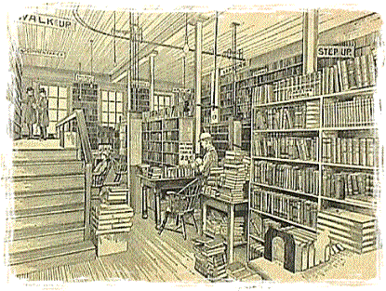
Introducción
Antecendentes:
  Librería pequeña sin informatizar
  Múltiples autores y libros publicados
Pretensiones:
  Informatizar el catálogo de libros

Slide 3
Objetivos
Informatizar todo el catálogo
Requisitos:
  Escalable
  Robusto
  Mantenimiento sencillo

Slide 4
Propuesta técnica
Basándonos en nuestra experiencia se propone lo siguiente:
Modelo de 3 capas
Uso de clases
Lenguaje de programación Java con servlets
Documentación de todas las fases y fuentes del proyecto

Slide 5
Fases del proyecto
Análisis
  Modelado de datos
  Modelado de clases
  Búsqueda TAD adecuados
Diseño
  Scripts Base de datos:
    Creacion de tablas, relaciones y operaciones
  Diseño del TAD

Slide 6
Fases del proyecto
Diseño de las clases que realizarán la lógica de negocio
Diseño de la presentacion
Pruebas
Instalación y entrega códigos y documentación
Formacion

Slide 7
Balance Tiempo / Coste
Análisis: 1 hora. Coste: 60€
Diseño y modelado BBDD: 1 hora. Coste 30€
Diseño y programación TAD: 2 horas. Coste: 45€
Programación lógica de negocio: 1,5 horas. Coste: 70€
Programación presentación: 1 hora. Coste: 30€
Documentación: Durante todo el ciclo de vida del proyecto.

